Slide 1
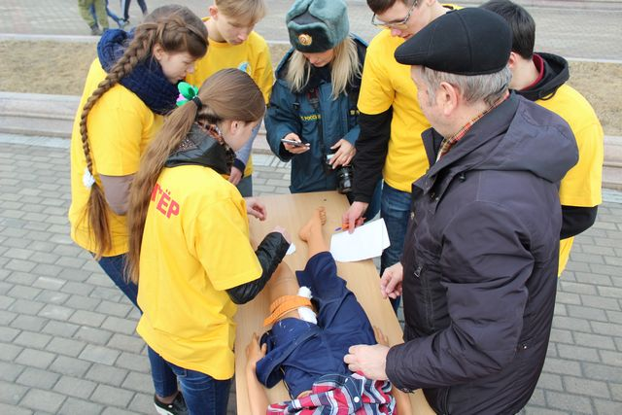
День здоровья по-волонтёрски
Еврейская автономная область,
г. Биробиджан

Slide 2
Цель проекта:
Организация и проведение регионального комплекса мероприятий «День здоровья по-волонтёрски», посвященного Всероссийскому дню здоровья

Slide 3
Значимость проекта:
Пропаганда здорового образа жизни всегда была одной из приоритетных задач правительства России и общества.
Президент В.В. Путин подписал указ об объявлении 2018-2027 годов Десятилетием детства в РФ. Правительство РФ утвердило план мероприятий в рамках Десятилетия детства
В указанном плане раздел «Здоровый ребенок» - это реализация мероприятий, направленных на формирование здорового образа жизни у детей и молодежи и внедрение здоровьесберегающих технологий
Подтверждается значимость и актуальность проекта «День здоровья по-волонтёрски»

Slide 4
Реализация проекта:
В преддверии Всемирного дня здоровья, 6 апреля 2018 года прошла молодежная квест-игра под названием «День здоровья по-волонтерски». Мероприятие проходило на городской набережной Биробиджана.
18 команд из города и области приняли участие в этом увлекательном и состязательном мероприятии, всего более 250 человек.
Разнообразные задания ждали ребят на каждой из станций: познавательные викторины, спортивные соревнования, сдача норм ГТО, сборка и разборка оружия, игровые площадки, площадки практического применения навыков экстренной помощи пострадавшему, диагностика показателей здоровья, прохождение верёвочного курса, ознакомление с криминалистическим оборудованием и т.д.
В апреле 2019 г. силами региональных волонтерских корпусов планируется проведение целого комплекса мероприятий «День здоровья по-волонтёрски» на территории автономии с охватом 20 населенных пунктов. В столице области планируется организация массового мероприятия, аналогично проведенному в 2018 г.

Slide 5
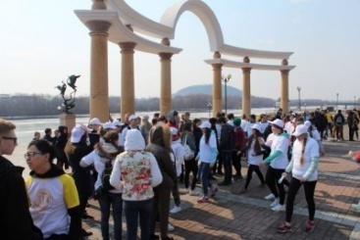
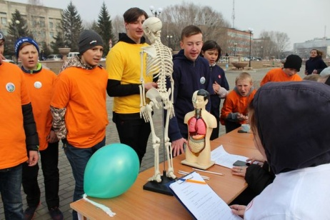
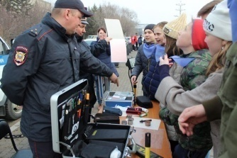
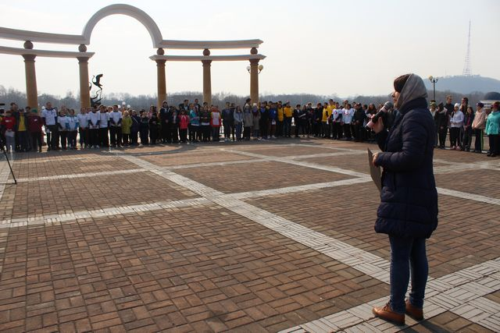
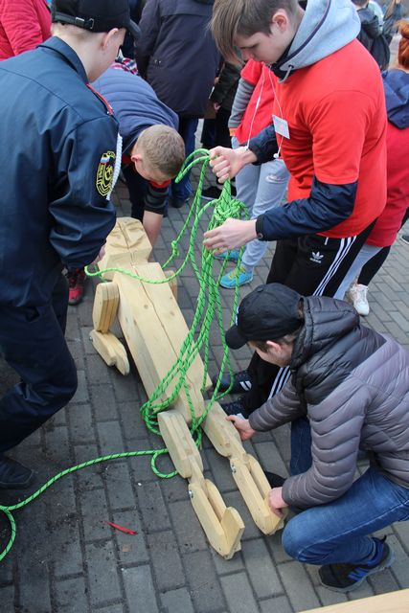
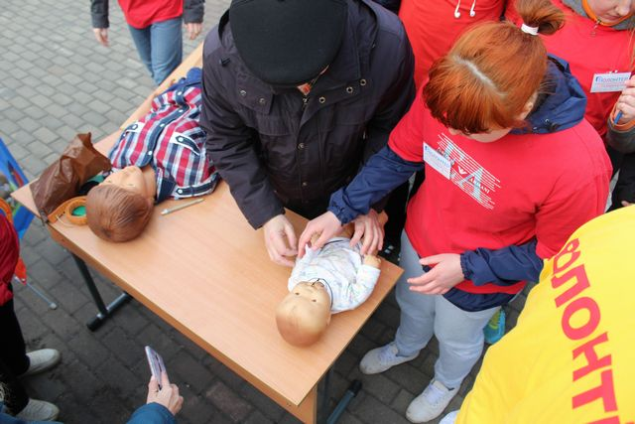
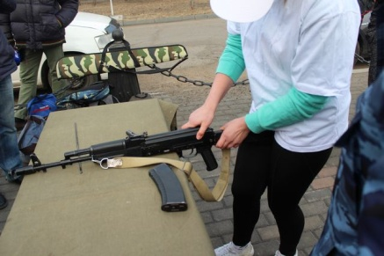
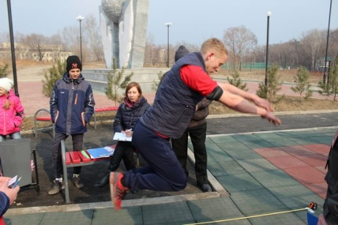
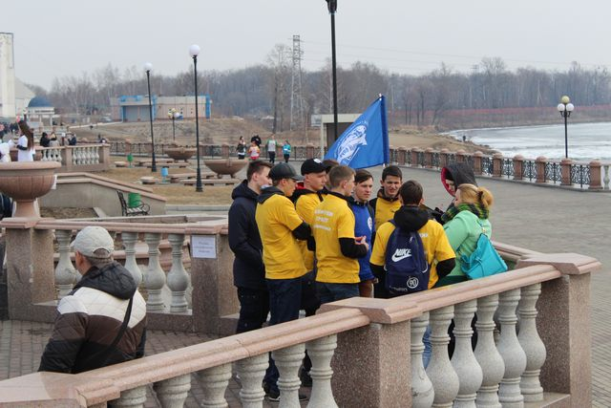
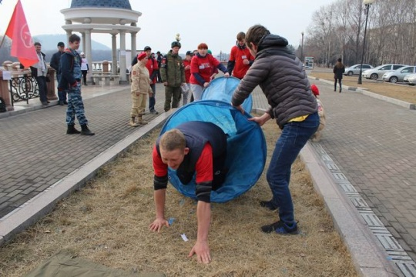
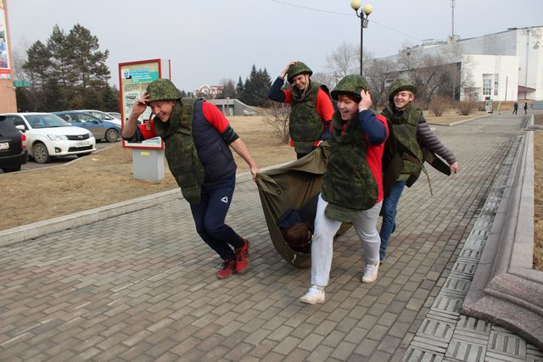
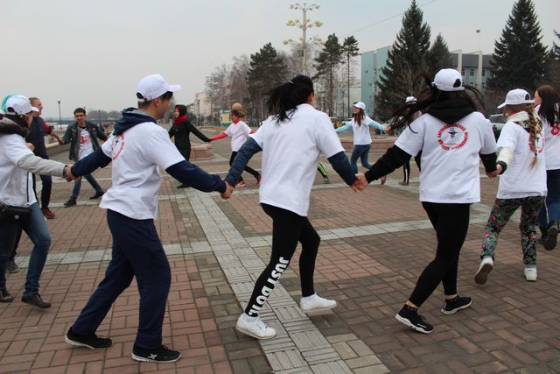
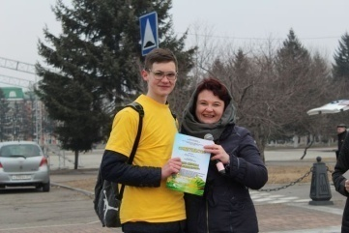
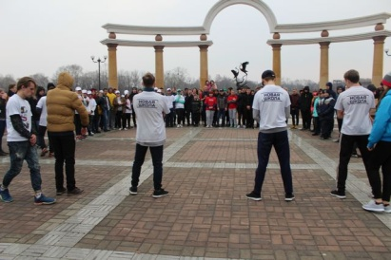
Реализация проекта «в лицах»:

Slide 6
Результаты проекта:
В 2018 г. в качестве участников квест-игры выступили 18 команд из различных организаций и учреждений области, всего более 250 человек.
В 2019 г. планируется:
Проведение на территории 20 населенных пунктов области 20 мероприятий, посвященных Всемирному дню здоровья, в том числе в г. Биробиджан
Охват более 800 участников
Привлечение к событийному волонтёрству 250 добровольцев из 25 волонтерских корпусов (6 – из г. Биробиджан, 19 – из других населенных пунктов региона)
Распространение информационного материала (3000 буклетов) среди несовершеннолетних и молодежи о здоровом образе жизни, о существующих спортивных секциях и клубах, о вреде курения, алкоголизма и наркомании
Привлечение к проведению и участию около 45 учреждений и организаций региона
Проект направлен на пропаганду здорового образа жизни среди населения региона, отработку и закрепление у молодежи навыков оказания первой медицинской помощи, популяризацию спорта, информирование детей о существующих в регионе спортивных секциях и клубах, борьбу с вредными привычками (курение, алкоголизм, наркомания), сплочение и развитие детских и молодежных коллективов.

Slide 7
День здоровья по-волонтёрски
Еврейская автономная область,
г. Биробиджан

